Slide 1
Личный кабинет педагога
Муниципальный опорный центр города Кызыл

Slide 2
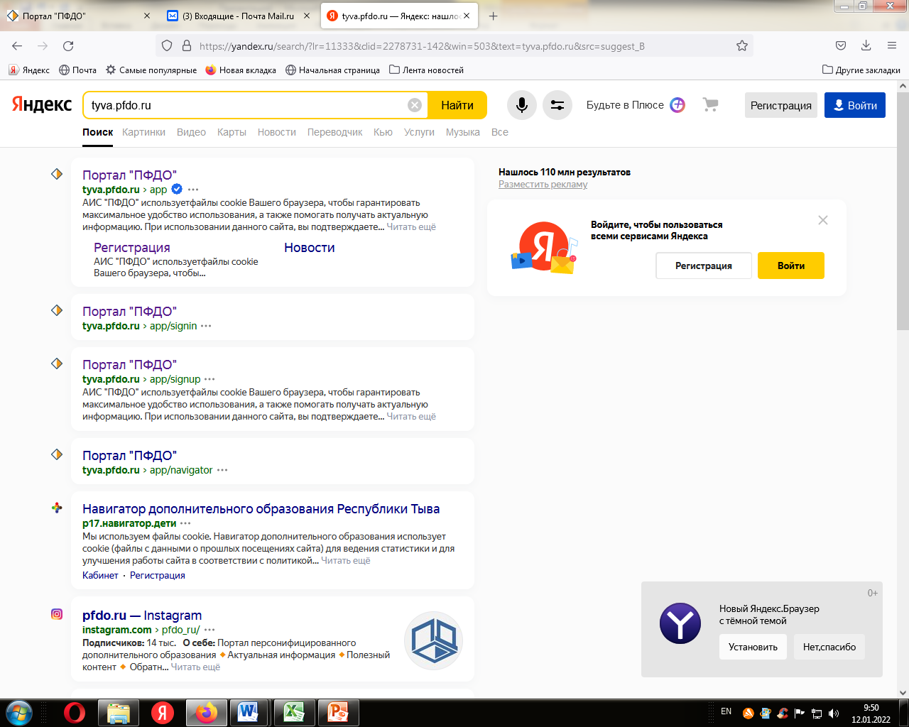
1 шаг. Зайти на сайт tyva.pfdo.ru

Slide 3
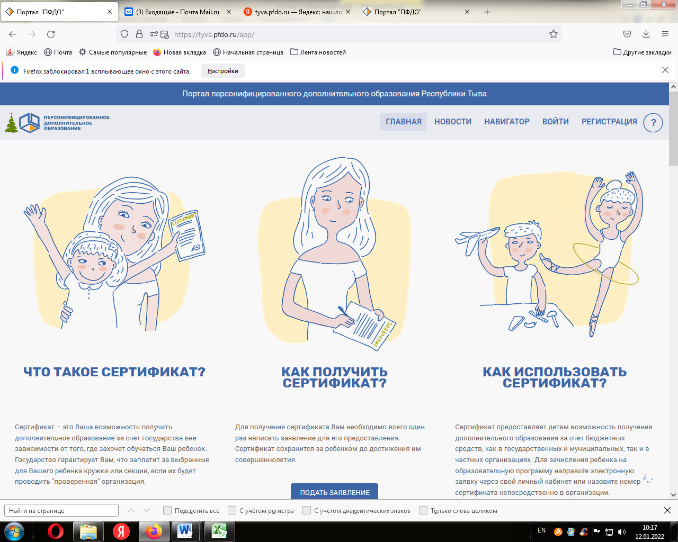
Главная страница сайта

Slide 4
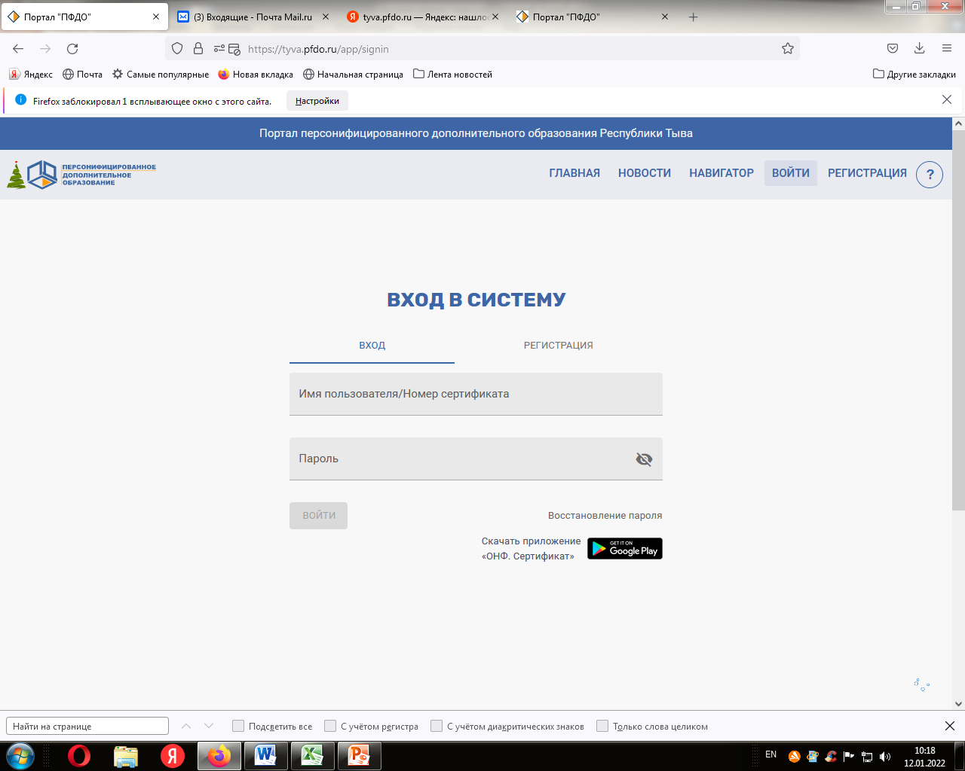
Вход в личный кабинет
Пишем логин и пароль

Slide 5
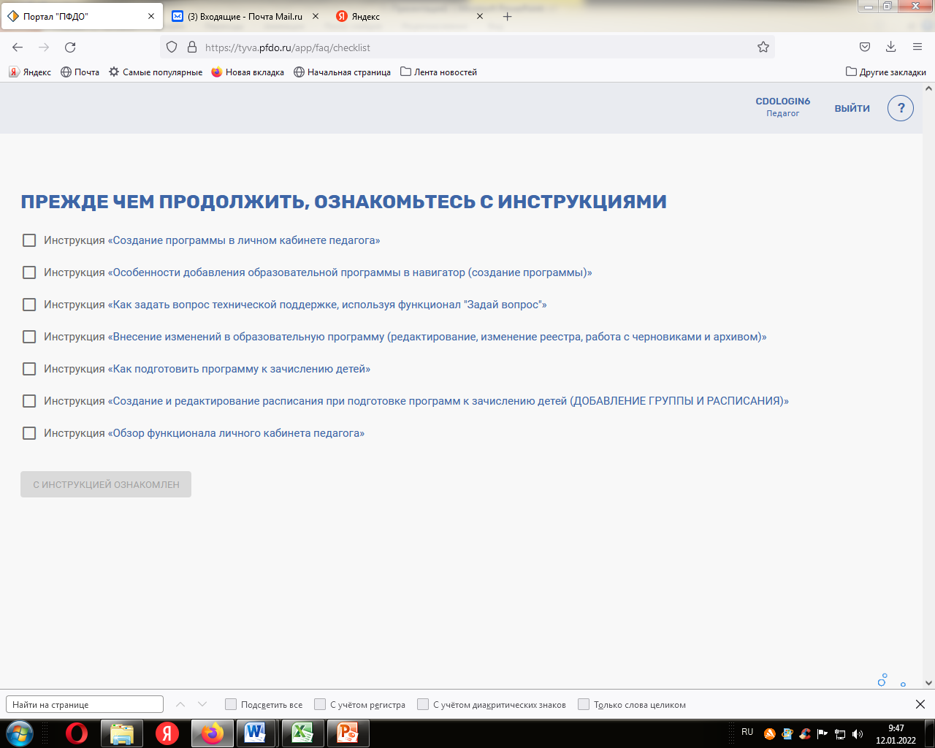
3 шаг. Знакомство с инструкциями

Slide 6
Для тех, кто уже знает инструкции работы с личным кабинетом

Slide 7
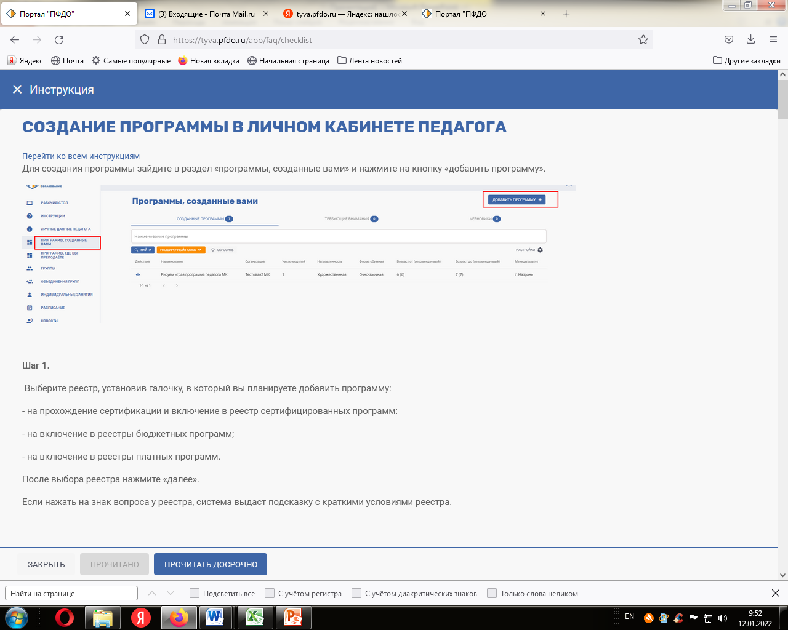
Чтобы досрочно прочитать, прокрутить вниз и нажать на кнопку «Прочитать досрочно»

Slide 8
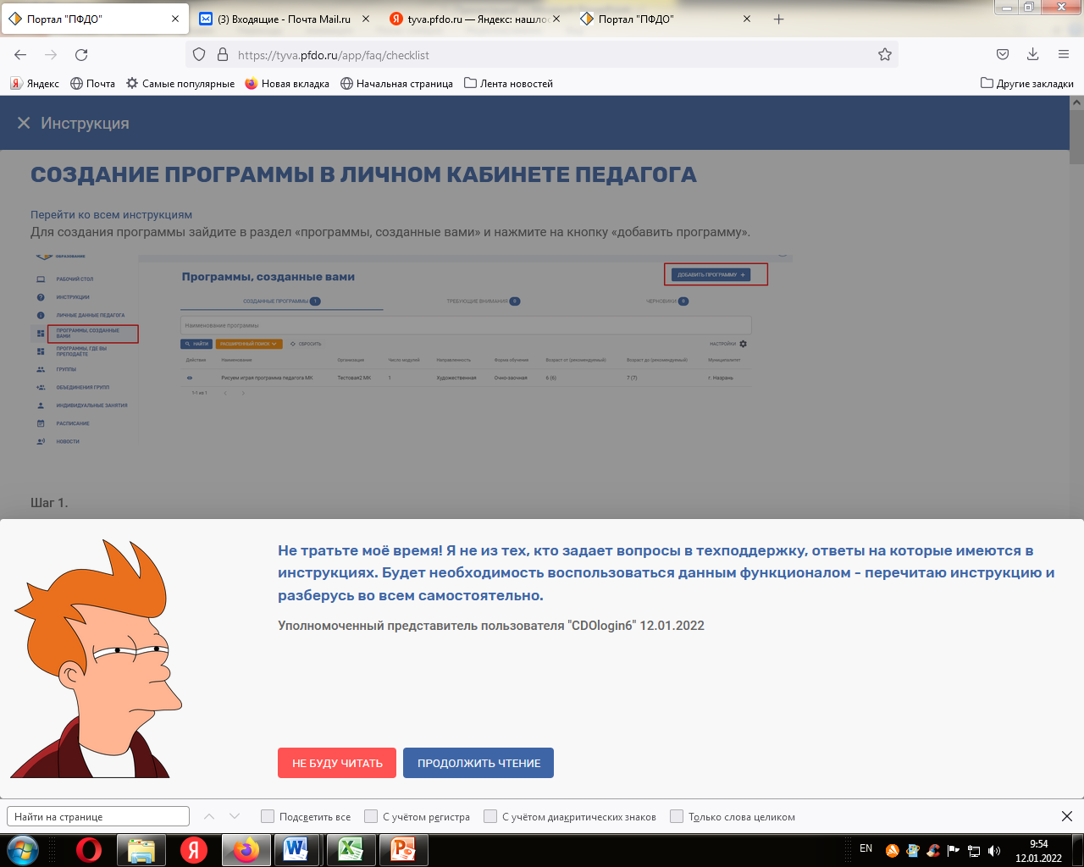
Потом нажать на кнопку «не буду читать»

Slide 9
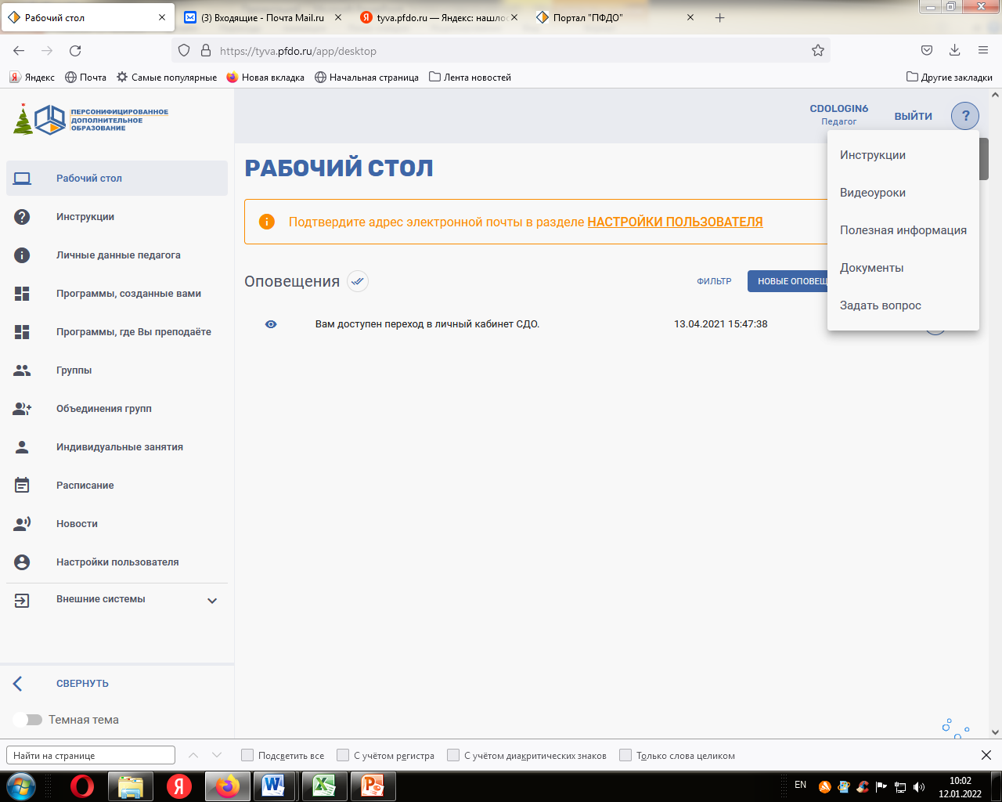
Так проходим все инструкции и они исчезнут, потом если заново читать хотите, то они доступны в правом верхнем углу рабочего стола в значке «?»

Slide 10
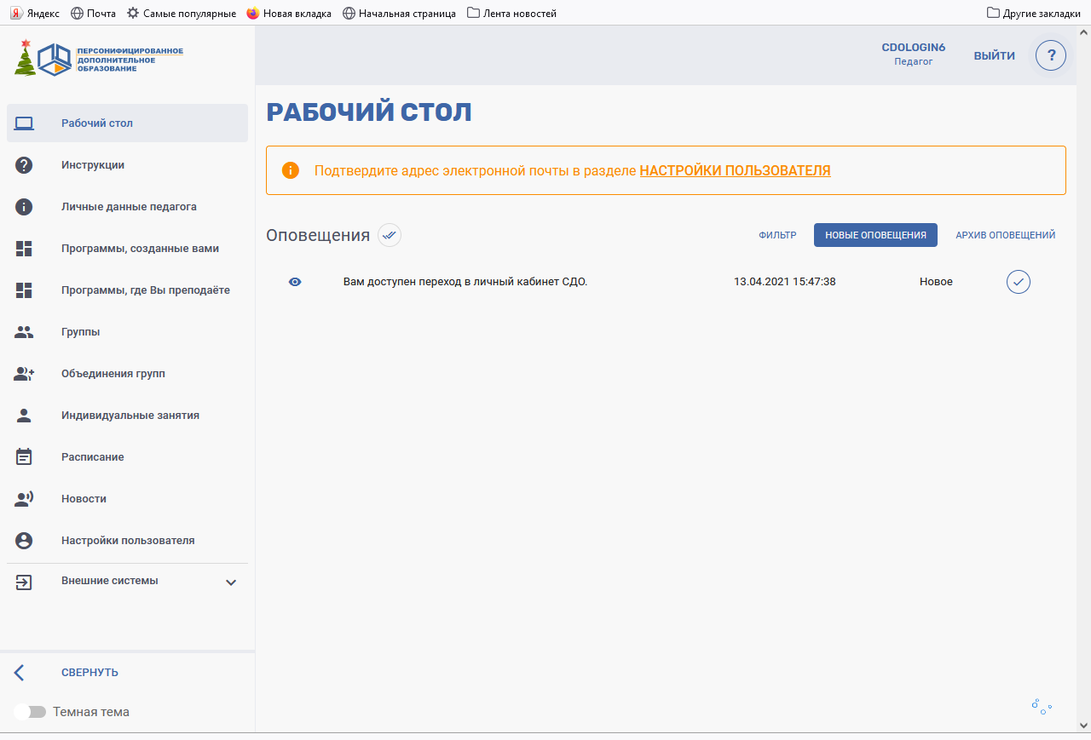
4 шаг. Рабочий стол личного кабинета

Slide 11
Меню личного кабинета

Slide 12
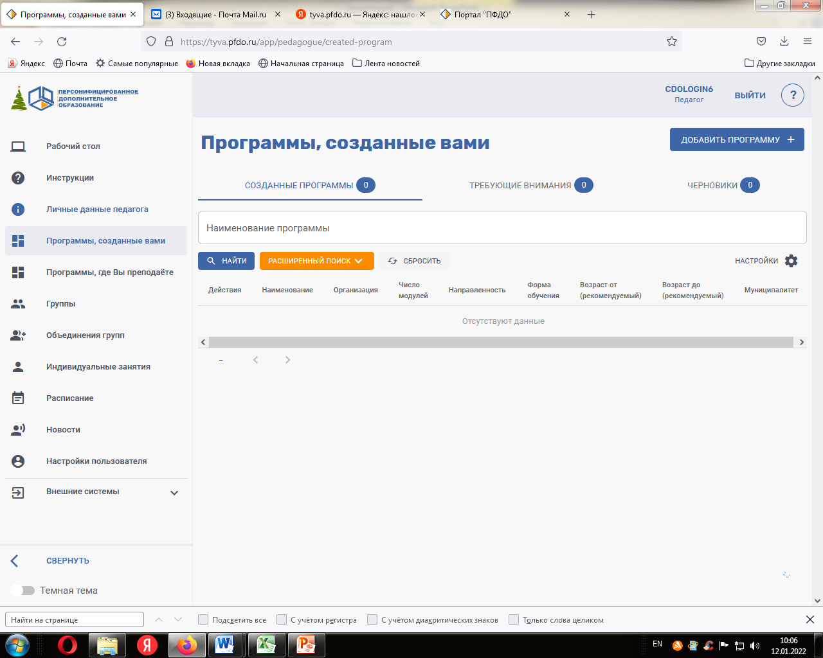
5 шаг. Добавление программы самим педагогом

Slide 13
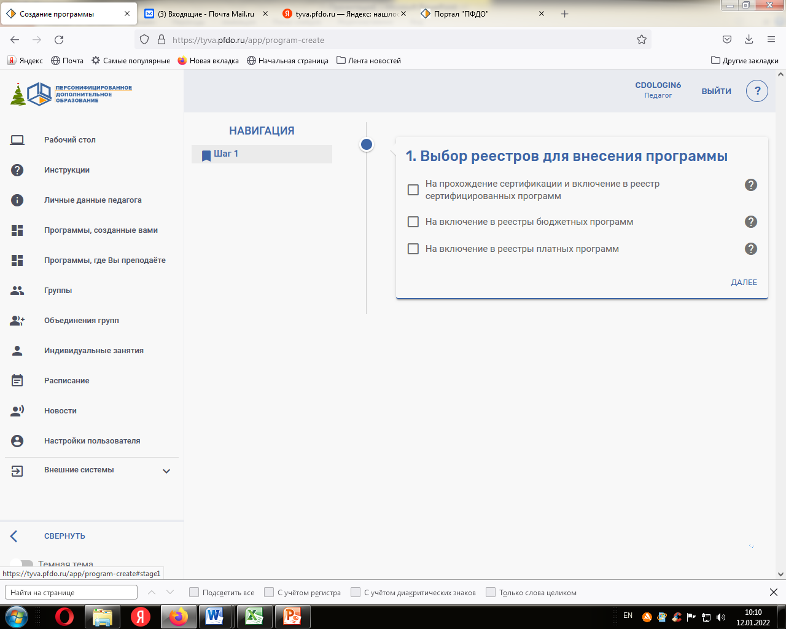
Заполняем эти шаги для добавление программы

